Slide 1


MEDICION
DEL RESULTADO

Slide 2

FACILITAR EL JUGO
Este juego se basa en Evidence Based Management (EBM). EBM es un marco empírico que las organizaciones pueden utilizar para ayudar a medir el valor (percibido) del producto y la forma en que entregan sus productos. Las mediciones pueden inspeccionarse para ayudar a maximizar el valor del producto y mejorar la forma de trabajar.
Scrum Facilitators es una organización de entrenamiento con sede en Holanda en una misión para ayudar a los profesionales a convertirse en facilitadores impresionantes de Scrum. Un facilitador de Scrum puede ser un maestro de Scrum, propietario de producto, desarrollador o líder. Los grandes facilitadores de Scrum entienden los valores y principios de Scrum y los usan para implementar eficazmente Scrum con sus equipos y organizaciones.
Scrum Facilitators es un socio de Scrum.org. Nuestras clases están acreditadas, siempre actualizadas, divertidas, super interactivas y siempre facilitado por dos formadores para maximizar sus objetivos de aprendizaje. Nuestros formadores son expertos experimentados y formadores profesionales de Scrum certificados por Scrum.org con experiencia sustancial en la vida real en varios entornos.
Como facilitador de Scrum, coloque las cuatro Áreas de Valor Clave (KVA) en una fila en el suelo (Valor actual, Tiempo de Mercado, Capacidad de Innovar y Valor No Realizado). Explique cada KVA a los participantes.
Formar dos grupos y la mano de un grupo las tarjetas verdes Key Value Measures (KVM) y el otro grupo los KVM púrpura restantes.
Paso 1: Invite a los grupos a discutir y poner los KVM bajo el KVA correcto.
Paso 2: Invite a ambos grupos a discutir sus resultados y adaptar sus cartas. Asegúrese de que al final de esta ronda, las tarjetas KVM estén bajo el KVA correcto.
Paso 3: Invite a los participantes a examinar individualmente los KVM y seleccionar un KVM que atrajo su atención. (En este momento también se puede elegir un KVM que no sea EBM)
Paso 4: Invite a los participantes en grupos de cuatro. Pida a cada participante que explique por qué eligió su KVM en particular y colabore en cómo implementarlo. (En el caso de medidas que no sean de MBE, preste atención a que estas no son métricas de vanidad y analice las posibles trampas)
Obtenga más información sobre Evidence-Based Management (EBM) en http://scrum.org/EBM
El juego Medición del resultado (v1.1) está licenciado bajo CC BY-NC-SA 4.0
Por Scrum Facilitators
Traducido al español por Natalie Stroud.

Slide 3
Reveals the value that the product delivers to customers, today
CURRENT VALUE
Reveals the value that the product delivers to customers, today

Slide 5

TIME TO MARKET
Expresses the organization’s ability to quickly deliver new capabilities, services, or products

Slide 7
ABILITY TO
INNOVATE
Expresses the ability of a product development organization to
deliver new capabilities that might better meet customer needs

Slide 9
UNREALIZED VALUE
Suggests the potential future value that could be realized
if the organization could perfectly meet the needs of all potential customers

Slide 11
Customer
Satisfaction

Slide 13
Feature
Usage Index

Slide 15
Defect Trends

Slide 17
Product
Cost Ratio

Slide 19
Installed
Version Index

Slide 21
Build & Integration Frequency

Slide 23
Production Incident Trends

Slide 25
Release
Stabilization
Period

Slide 27
Market
Share

Slide 29
Cycle Time

Slide 31
Time-to-Learn

Slide 33
Employee Satisfaction

Slide 35
Customer
Usage Index

Slide 37
Revenue
per Employee

Slide 39
Release
Frequency

Slide 41
Mean Time
to Repair

Slide 43
Lead Time

Slide 45
Innovation
Rate

Slide 47
On-Product
Index

Slide 49
Technical
Debt

Slide 51
Active Code Branches / Time Spent Merging Branched Code

Slide 53
Time Spent
Context-Switching

Slide 55
Customer or User Satisfaction Gap

Slide 57
No miden la producción. Medir los resultados

Slide 59
No se trata de las métricas, pero sobre la conversación

Slide 61
Aprende más sobre Evidence Based Management en
http://scrum.org/EBM

Slide 63
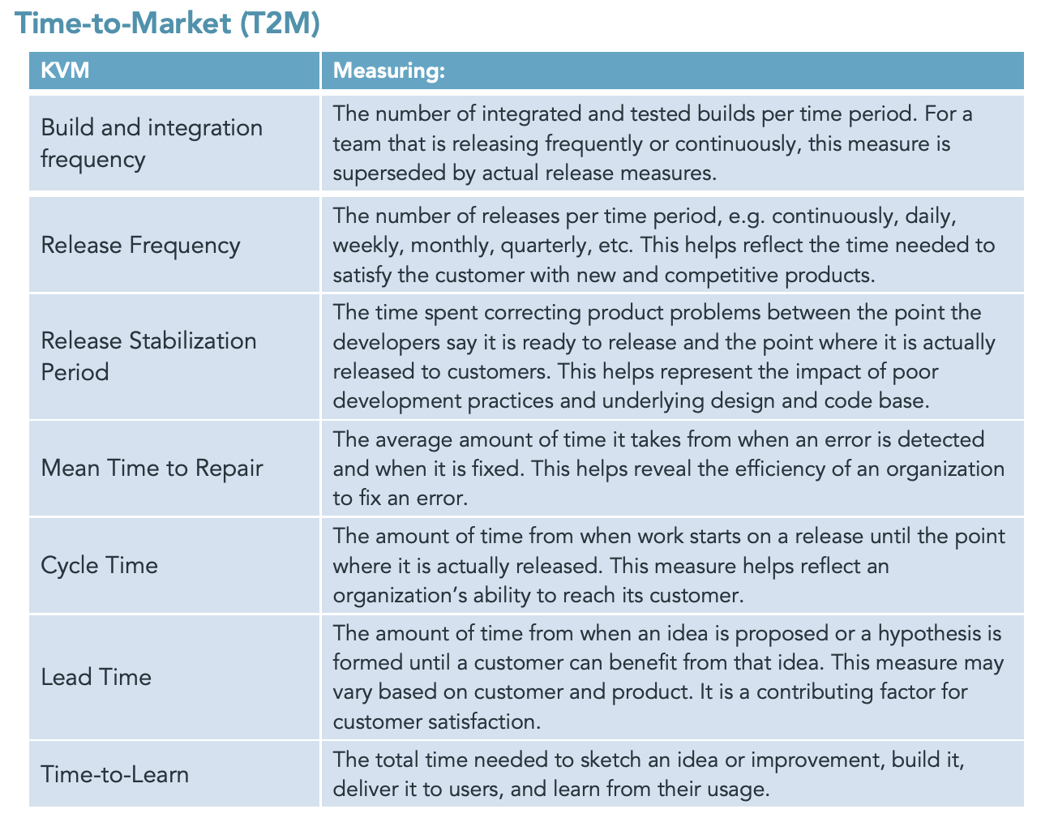
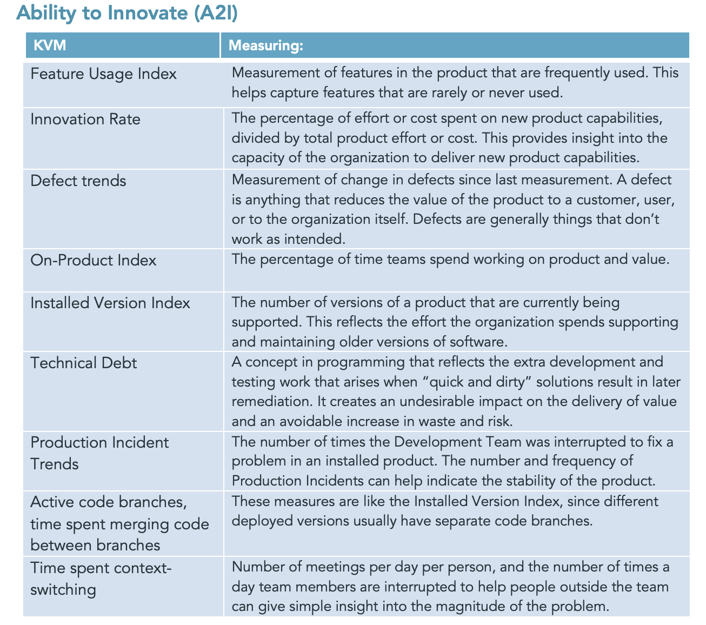
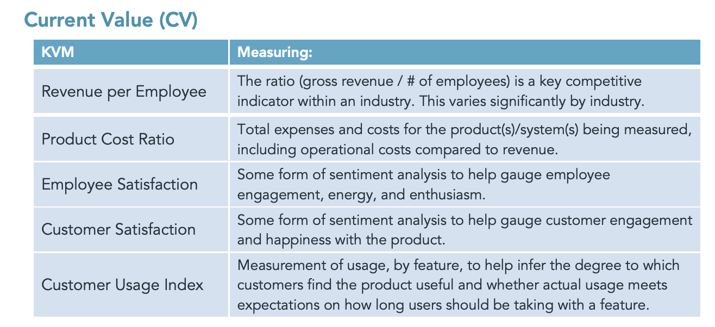
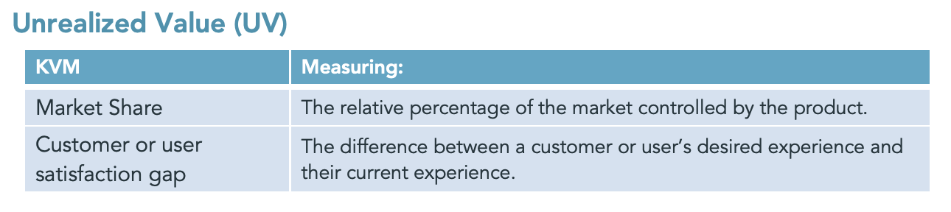
EBM suggested cheat sheet
Source: EBM guide, http://scrum.org/EBM

